Slide 1
使用我的函数就应遵循我的检查：理解并检测
智能合约中的不安全 OpenZeppelin 代码
汇报人 | ：刘霖笙
时间 | ：2025.04.30
指导老师 | ：陈家辉

Slide 2
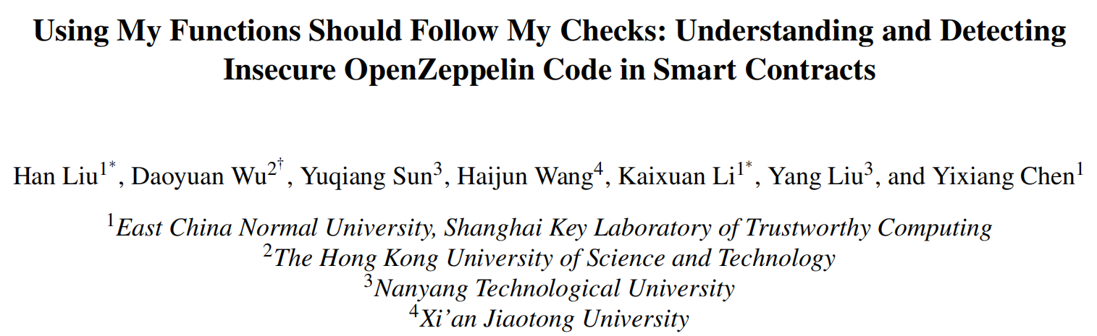
USENIX Security Symposium / USENIX Security
（CCF A，August 14–16, 2024 ）
华东师范大学、香港科技大学、南洋理工大学、西安交通大学

Slide 3
1
论文背景
2
ZepScope
3
实验
4
总结讨论

Slide 4
1. 论文背景

Slide 5
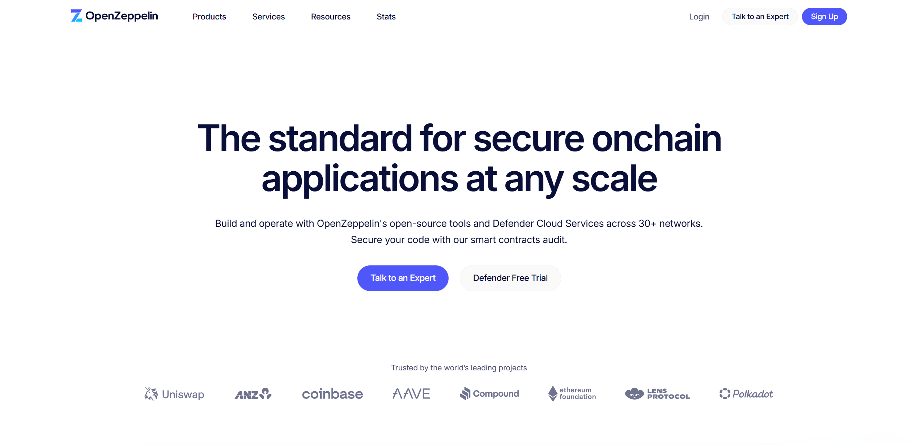
OpenZeppelin
OpenZeppelin（简称 “OZ”）是一个面向以太坊生态的 开源智能合约开发框架和组件库。它最核心的部分是 OpenZeppelin Contracts —— 一套用 Solidity 编写并经过安全审计的可复用合约模块。开发者可以直接引入或复制这些模块，在此基础上快速、安全地实现自己的 DApp 或区块链协议。

Slide 6
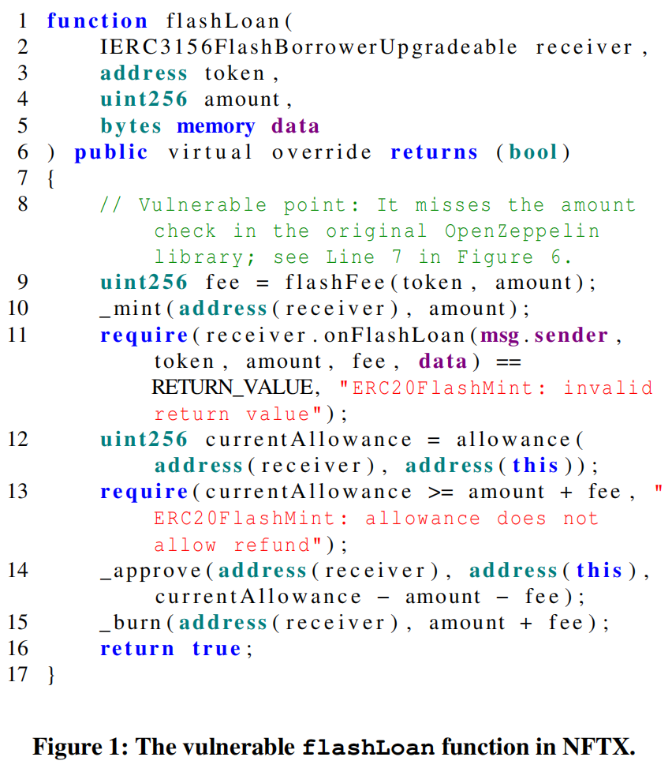
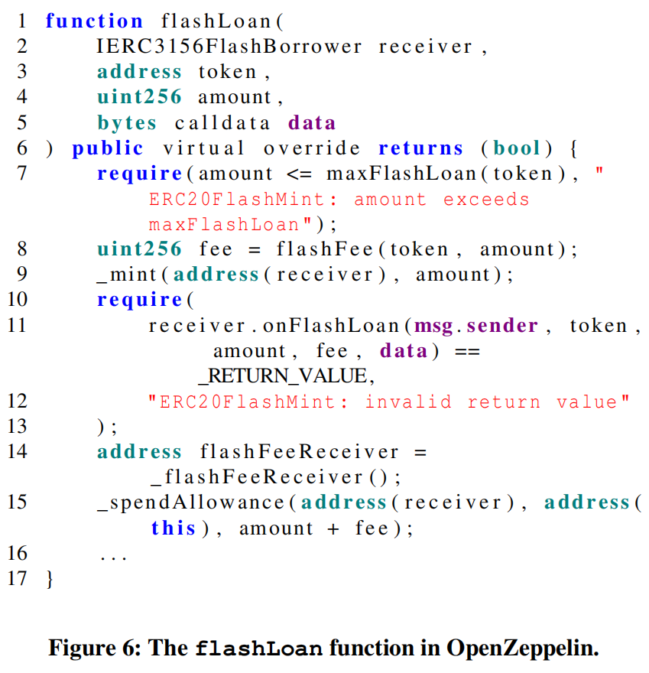
一个示例
整数溢出，导致大数变小数

Slide 7
本文工作
总结而言，本文的工作如下：
本文旨在系统性地研究真实世界合约中 OpenZeppelin 代码的安全性。本文聚焦于官方 OpenZeppelin 函数的两类安全检查，并检验它们在实际合约相关函数中是否得到忠实执行：一类是显式检查，即函数本体及其被调用函数中的 require 和 modifier 语句；另一类是隐式检查，即调用函数时需满足的前置条件（如调用内部 OpenZeppelin 函数时的默认角色检查）。
为审查这些检查，我们提出了新工具 ZepScope，由 Miner 与 Checker 两个组件组成。

Slide 8
2. ZepScope

Slide 9
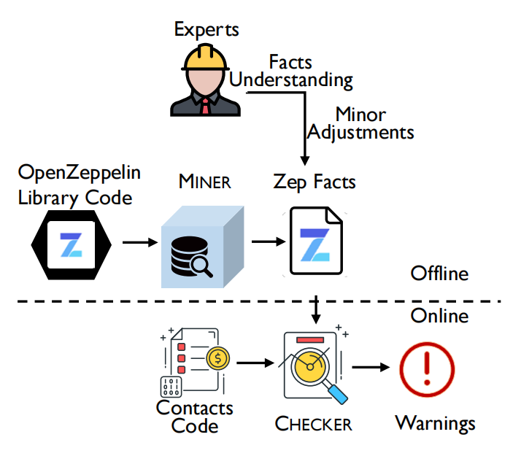
ZepScope 概述
MINER 负责从官方 OpenZeppelin 库中挖掘检查事实；
CHECKER 则基于 MINER 提取的事实，在真实合约中检测不安全的 OpenZeppelin 代码。
ZepScope 的工作流程包括三个主要阶段：
首先，从官方代码库收集 OpenZeppelin 源码。
其次，在一次性的离线分析过程中，MINER 对 OpenZeppelin 库进行解析，提取两类与函数检查相关的事实。
第三，在在线分析阶段，CHECKER 在真实合约中检测不安全的 OpenZeppelin 代码。

Slide 10
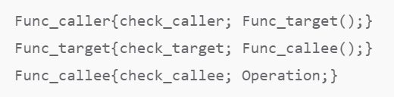
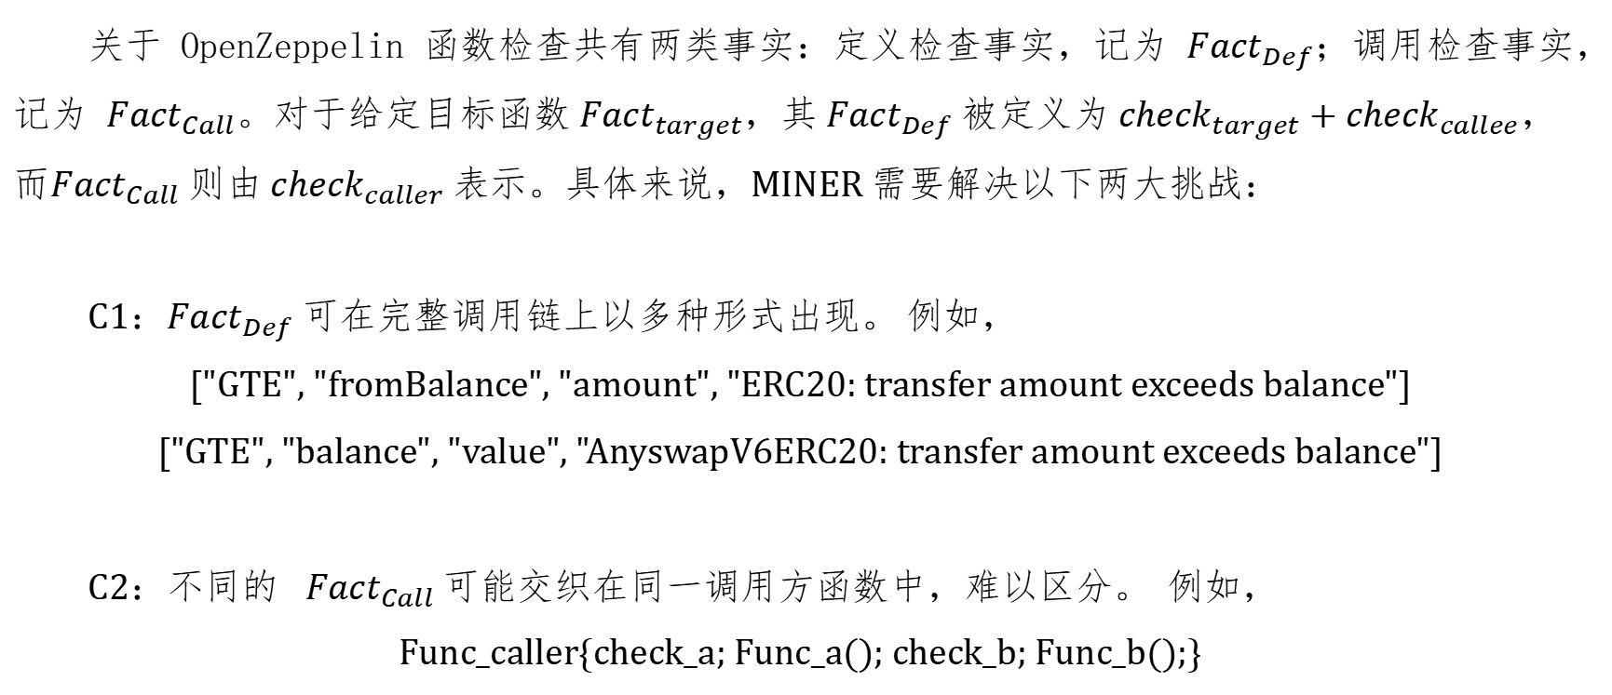
MINER 需要解决的两大挑战
关于 OpenZeppelin 函数检查共有两类事实：定义检查事实，记为 ${Fact}_{Def}$；调用检查事实，记为 ${Fact}_{Call}$。对于给定目标函数 ${Fact}_{target}$，其 ${Fact}_{Def}$ 被定义为 ${check}_{target}+{check}_{callee}$，而${Fact}_{Call}$ 则由 ${check}_{caller}$ 表示。具体来说，MINER 需要解决以下两大挑战：
C1：${Fact}_{Def}$ 可在完整调用链上以多种形式出现。 例如，
["GTE", "fromBalance", "amount", "ERC20: transfer amount exceeds balance"]
["GTE", "balance", "value", "AnyswapV6ERC20: transfer amount exceeds balance"]
C2：不同的 ${Fact}_{Call}$ 可能交织在同一调用方函数中，难以区分。 例如，
Func_caller{check_a; Func_a(); check_b; Func_b();}

Slide 11
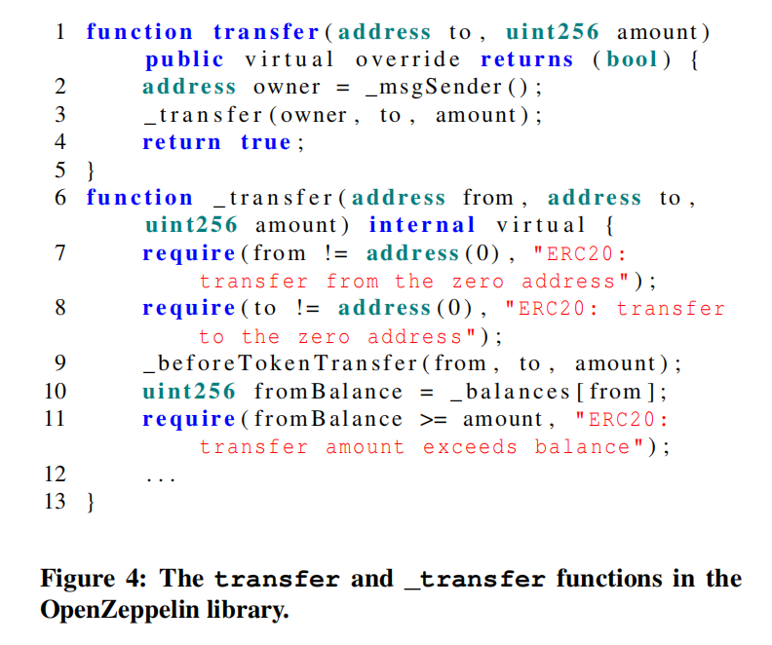
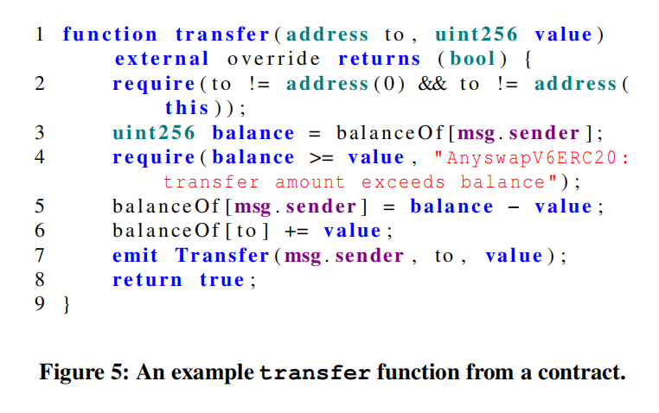
解决挑战一：多形式问题

Slide 12
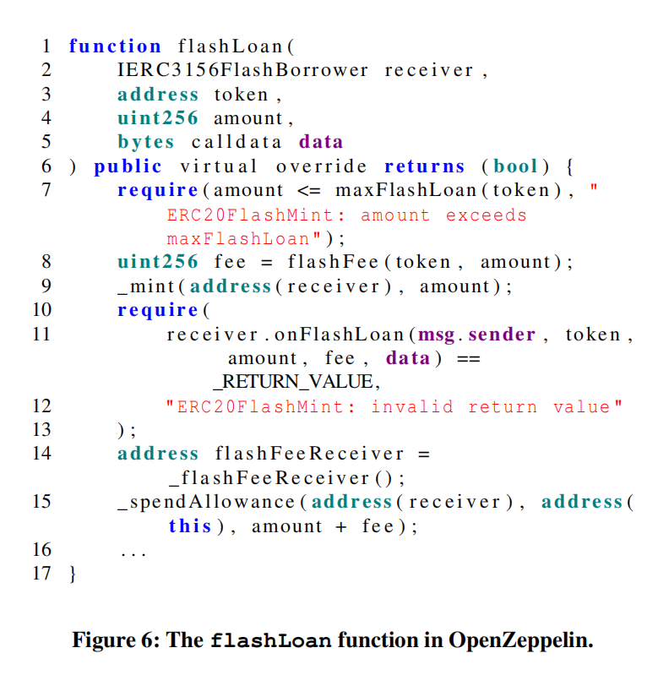
解决挑战二：一个调用方函数可能包含多个被调函数
对每条语句执行相关性判定：
（1）若语句位于两个函数调用之间，则视为与后一个被调函数相关；
（2）若语句之前不存在函数调用，视为与其最近的被调函数相关；
（3）进一步地，若语句中的变量亦与某次函数调用相关（将语句中的变量视为“源”、函数调用中的变量视为“汇”，若存在数据流，则判定相关），同样认为该语句与该函数调用相关。

Slide 13
以分类体系理解检查事实
经 MINER 自动抽取并人工复核，共获得 1 435 条检查事实，可划分为四大类：
① Address Compliance Assurance. 地址合规性是 OpenZeppelin 代码中确保交易成功的常见检查，共包含四种子检查：address(0) 检查（防止向 address(0) 转账）、existence 检查（验证地址是否在合约中存在）、logic setup 检查（确保目标地址的逻辑实现正确），以及 contract address 检查（确认某地址是否为合约地址）。这些检查主要出现在函数定义事实中。
② Access Control. 访问控制是另一类核心检查.
③ Overflow/Underflow Check. 该类检查防止智能合约中的算术溢出/下溢。
④ Timestamp or State Check. 此类检查多见于与时间相关的场景，如截止时间、提案操作、交易取消或暂停等，通常由当前的时间戳或合约状态严格决定。例

Slide 14
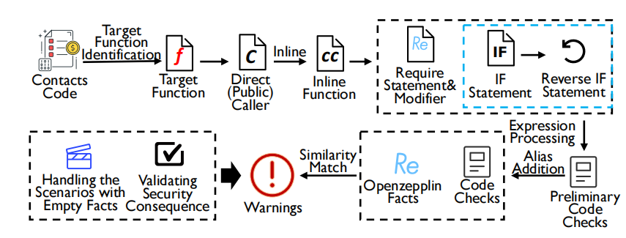
CHECKER 检测不安全的 OpenZeppelin 代码
包含四个主要组件：1) 识别目标函数，2) 在目标函数中提取检查语句，3) 将提取到的代码检查与既有事实进行匹配，以及 4) 验证潜在不安全代码的安全后果。

Slide 15
将代码检查与事实相匹配
require(
receiver.onFlashLoan(msg.sender, token, amount, fee, data) == _RETURN_VALUE,
"ERC20FlashMint: invalid return value"
);
先匹配错误信息，再匹配检查内容

Slide 16
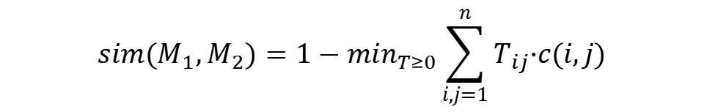
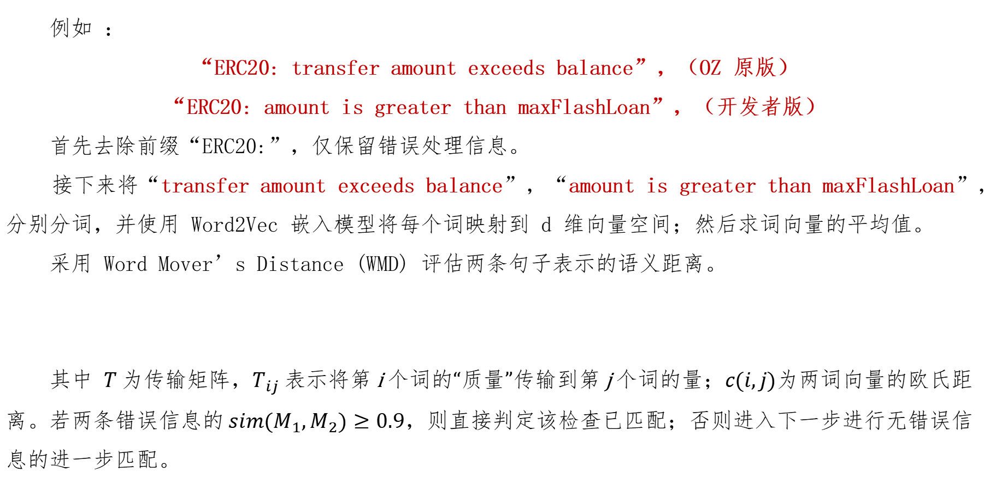
匹配错误信息
例如 ：
“ERC20: transfer amount exceeds balance”，（OZ 原版）
“ERC20: amount is greater than maxFlashLoan”，（开发者版）
首先去除前缀“ERC20:”，仅保留错误处理信息。
接下来将“transfer amount exceeds balance”，“amount is greater than maxFlashLoan”，分别分词，并使用 Word2Vec 嵌入模型将每个词映射到 d 维向量空间；然后求词向量的平均值。
采用 Word Mover’s Distance (WMD) 评估两条句子表示的语义距离。
其中 $T$ 为传输矩阵，$T_{ij}$ 表示将第 i 个词的“质量”传输到第 j 个词的量；$c(i,j)$为两词向量的欧氏距离。若两条错误信息的 $sim(M_{1},M_{2})≥0.9$，则直接判定该检查已匹配；否则进入下一步进行无错误信息的进一步匹配。
$$sim(M_{1},M_{2})=1−\min_{T≥0}\sum_{i,j=1}^{n}{T_{ij}·c(i,j)}$$

Slide 17
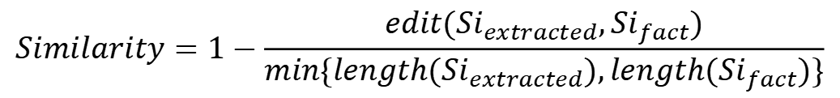
匹配检查内容
例如 ：
“require(amount <= maxFlashLoan(token))”
将其提取为检查列表["LTE", "amount", "maxFlashLoan(token)"]。
通过编辑距离计算每个位置相似度：
若单元相似度 ≥0.6，视为这一格匹上；否则跳到下一格再试。
$$Similarity=1−\frac{edit({Si}_{extracted},{Si}_{fact})}{min\{length({Si}_{extracted}),length({Si}_{fact})\}}$$

Slide 18

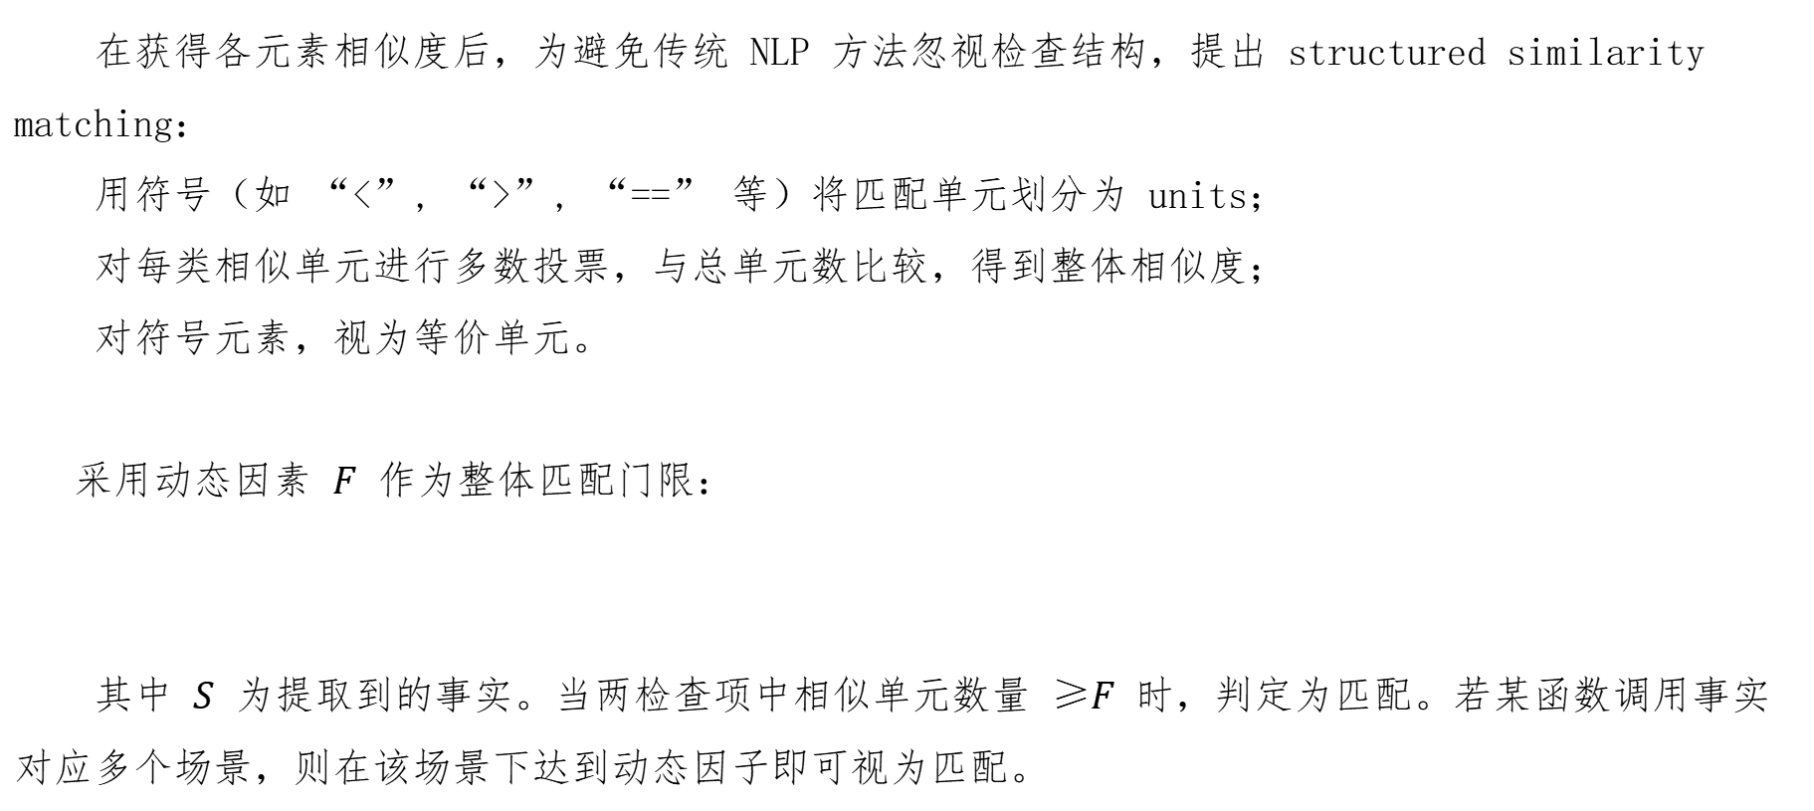
匹配检查内容
在获得各元素相似度后，为避免传统 NLP 方法忽视检查结构，提出 structured similarity matching：
用符号（如 “<”, “>”, “==” 等）将匹配单元划分为 units；
对每类相似单元进行多数投票，与总单元数比较，得到整体相似度；
对符号元素，视为等价单元。
采用动态因素 $F$ 作为整体匹配门限：
其中 $S$ 为提取到的事实。当两检查项中相似单元数量 ≥$F$ 时，判定为匹配。若某函数调用事实对应多个场景，则在该场景下达到动态因子即可视为匹配。
$$F=\left\lceil \frac{unit_number(S)}{2}\right\rceil +1$$

Slide 19
匹配检查内容
例如 ：
原事实 : ["LTE","amount","maxFlashLoan(token)","token"]
提取式 : ["LTE","loanAmount","maxFlashLoan(token)","token"]
单元相似：
"LTE" ✔ 同符号
"maxFlashLoan(token)" ✔ 90 %+ 相似
"token" ✔ 完全一致
"amount" vs "loanAmount" ✘ 相似度 0.45 <0.6
相似单元 = 3 ≥ $F= \lfloor 4/2\rfloor+1 =3$ → 整条检查视为匹配。

Slide 20
结果
上一阶段未能匹配的检查仅表明其潜在存在不安全的 OpenZeppelin 代码，因为这些检查可能以显式或隐式方式被其他等价检查覆盖。

Slide 21
3. 实验

Slide 22
实验设置
类型 | 说明
基线 | Slither、AChecker、SoMo (via MetaScan)
代码 | 在 Slither 的基础上，加入 (i) §4 中针对 OpenZeppelin 函数检查的挖掘方法，以及 (ii) §5 中检测智能合约内不安全 OpenZeppelin 代码的定制分析技术。
设备 | 一台配备 80 vCPU（Intel® Xeon® Gold 6248 CPU @ 2.50 GHz × 2）与 188 GB RAM 的服务器
提出了以下研究问题：
RQ1： ZepScope 的检测效果与当前最先进（SOTA）的静态分析工具相比如何？
RQ2： ZepScope 在大规模真实世界智能合约分析中的准确性与效率表现如何？
RQ3： ZepScope 能否识别出显著的安全发现？
RQ4： 在智能合约的 OpenZeppelin 检查方面，三条主流兼容以太坊链之间主要存在哪些差异？

Slide 23
RQ1：与 SOTA 工具的比较
(i) 成员调用格式
(ii) 脆弱逻辑藏在数据流里
(iii) 函数签名变化太大
（TP：真阳性，FP：假阳性，FN：漏报，# Failed：工具运行失败数）
Tool | TP | FP | FN | # Failed
Slither | 8 | 32 | 43 | 0
AChecker | 0 | 0 | 43 | 8
SoMo (via MetaScan) | 8 | 22 | 43 | 0
ZepScope | 41 | 0 | 10 | 0
手工收集了 51 个由不安全 OpenZeppelin 代码导致的真实安全缺陷案例，来源包括 DeFiHackLabs、Twitter、SmartBugs 数据集以及 Code4rena、Sherlock、Ethereum Commonwealth 的审计报告。51 个基准漏洞中，25 个属于访问控制，5 个与算术溢出相关，1 个是前置运行（front-running），其余 20 个均因 OpenZeppelin 检查缺失导致。

Slide 24
RQ2: 准确性与性能
Chain | # Contracts | # Failed | # Functions | # Warnings | Sampled Accuracy
Ethereum | 13 984 | 150 | 911 309 | 16 873 | 84 %
BSC | 12 486 | 234 | 1 068 035 | 14 444 | 95 %
Polygon | 9 955 | 159 | 770 821 | 16 114 | 90 %
Total | 36 425 | 543 | 2 750 165 | 47 431 | 89.67 %
进一步评估 ZepScope 在三条主流以太坊兼容链上大规模真实世界智能合约数据集中的准确性与性能。 该大规模数据集选取了每条链余额排名前 15 000 位的合约。由于通过 Etherscan、BscScan 与 PolygonScan API 爬取合约源代码可能出现下载或编译失败，我们在排除这部分合约后，共获得 13 984 份 Ethereum 合约、12 486 份 BSC 合约及 9 955 份 Polygon 合约，合计 36 425 份可编译合约。随后，使用 60 个并行进程并将单份合约的最大扫描时间设为 5 分钟，在一台 80 vCPU、188 GB RAM 的服务器上运行 ZepScope 进行分析。

Slide 25
4. 总结讨论

Slide 26
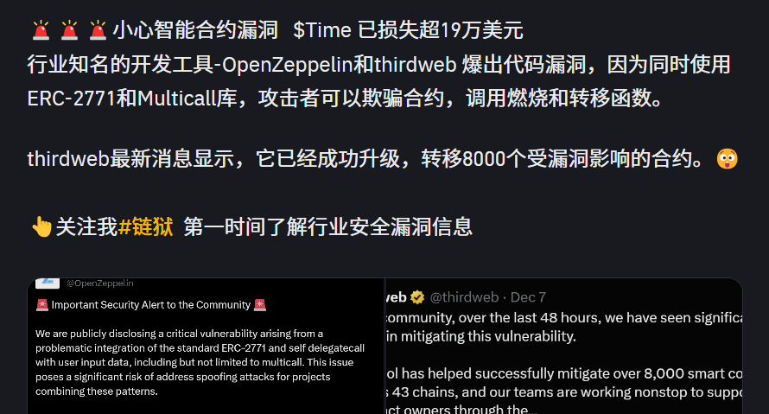
总结讨论
好的方面：
这篇文章是我看到的第一篇通过 NLP 的视角来解析逻辑漏洞的，思路比较新颖。
坏的方面：
限制比较多；
OpenZeppelin 自己的代码也不是说就百分百安全，比较相信权威了。

Slide 27
THANKS

